Slide 1
4-taktný vznetový motor
Klaudia Vargošková

Slide 2
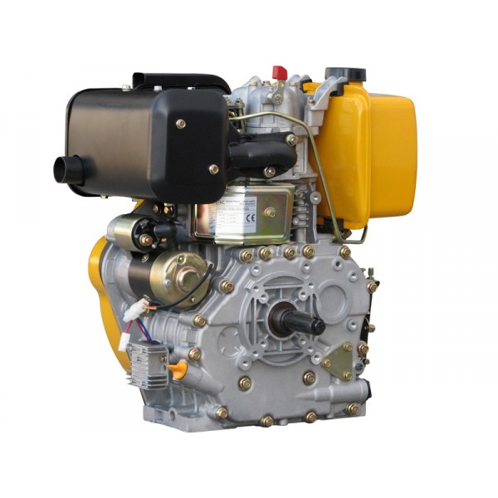
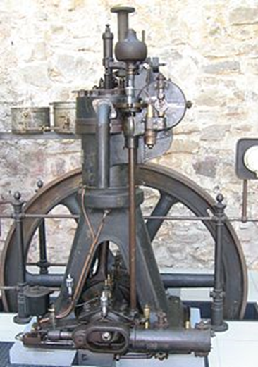
piestový spaľovací motor
najčastejšie ide o naftový motor (palivom je nafta), ktorý sa nevhodne označuje ako dieselový motor

Slide 3
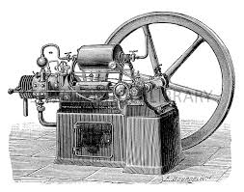
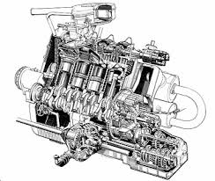
VZNETOVÉ MOTORY PODĽA PALIVA
plynový motor - palivom je plyn, najčastejšie stlačený zemný plyn (CNG)
naftový motor - palivom je motorová nafta, najčastejší zástupca vznetových motorov
dvojpalivový motor - palivom je plyn, alebo nafta

Slide 4
K vznieteniu paliva dochádza po jeho vstreknutí:
s priamym vstrekovaním
s nepriamym vstrekovaním

Slide 5
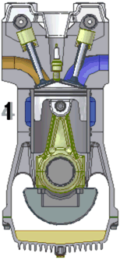
Pracovný cyklus
1. nasávanie
2. kompresia
3. spaľovanie a expanzia
4. výfuk

Slide 6
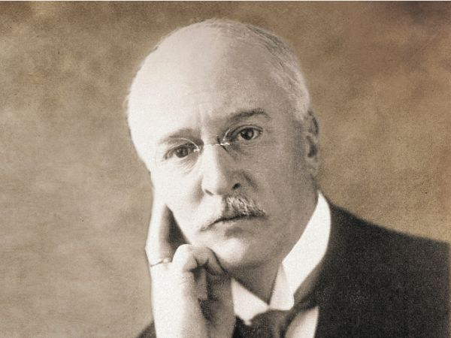
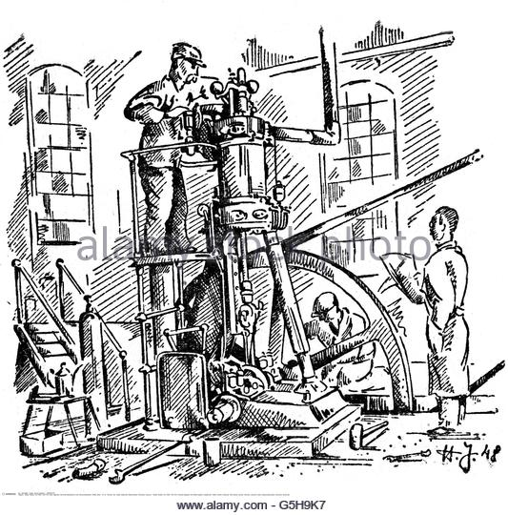
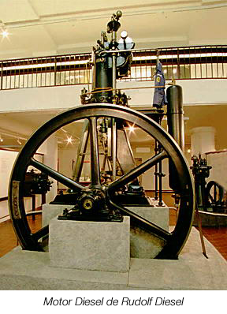
RUDOLF DIESEL
* 18. marec 1858, Paríž
† 29. september 1913, Lamanšský prieliv
nemecký inžinier a vynálezca

Slide 7
ĎAKUJEM ZA POZORNOSŤ

